Slide 1




2020
Notes:
<número>

Slide 2
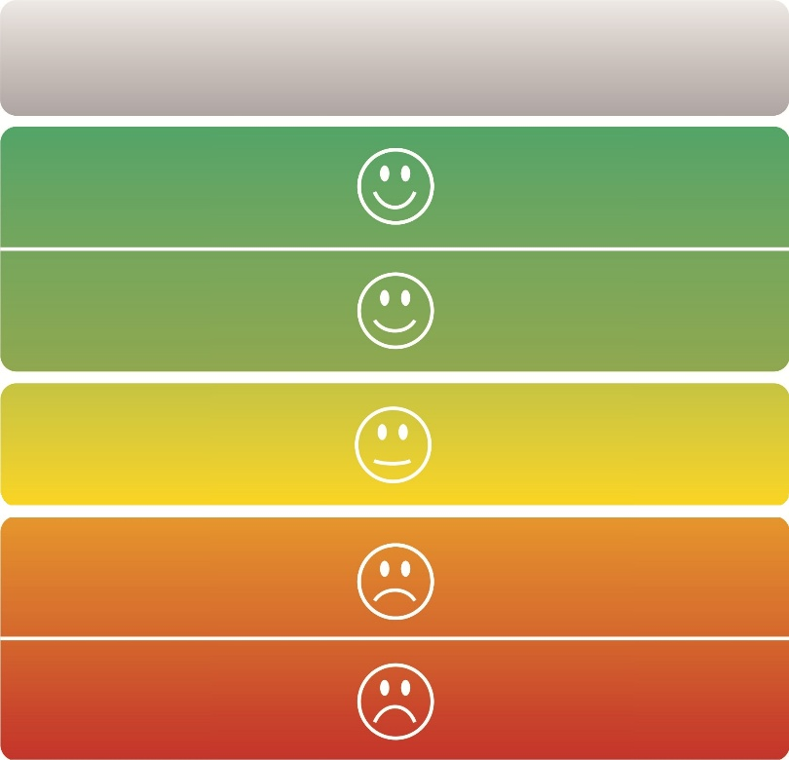
Introdução
Serão considerados como favoráveis à empresa aquele atributo ou bloco onde os respondentes deram nota 4 ou 5.
Vejamos um exemplo:
Chamamos de favoráveis, todos aqueles que responderam que Concordam com a afirmação.
E favorabilidade é o percentual dos respondentes favoráveis.
Obs. Todos os dados serão apresentados em porcentagem(%).
Favorabilidade
Muito Satisfeito
Satisfeito
Nem Satisfeito,
Nem Insatisfeito
Insatisfeito
Muito Insatisfeito
5
4
3
2
1
2

Slide 3
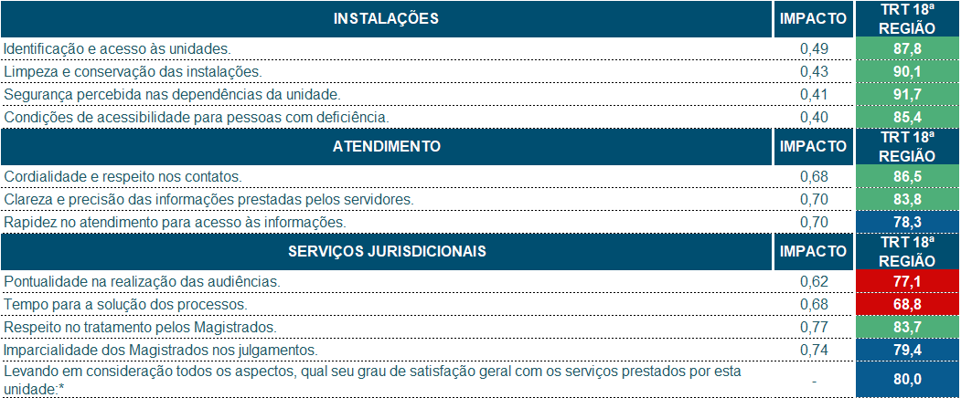
1. Resultados Gerais Consolidados
* Essa questão não compõem a média da Favorabilidade Geral.
_{VERMELHO}
Abaixo da Favorabilidade Geral, considerando a margem de erro de 2,0 pontos percentuais.
_{AZUL}
Na média da Favorabilidade Geral, considerando a margem de erro de 2,0 pontos percentuais.
_{VERDE}
Acima da Favorabilidade Geral, considerando a margem de erro de 2,0 pontos percentuais.
<número>

Slide 4
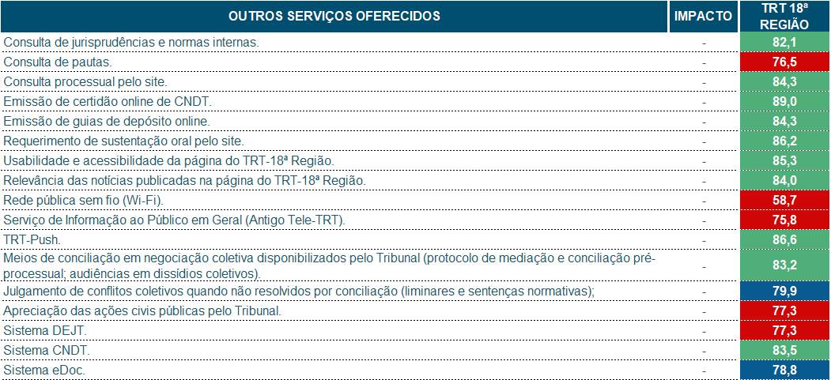
Resultados Gerais Consolidados
_{VERMELHO}
Abaixo da Favorabilidade Geral, considerando a margem de erro de 2,0 pontos percentuais.
_{AZUL}
Na média da Favorabilidade Geral, considerando a margem de erro de 2,0 pontos percentuais.
_{VERDE}
Acima da Favorabilidade Geral, considerando a margem de erro de 2,0 pontos percentuais.
<número>

Slide 5
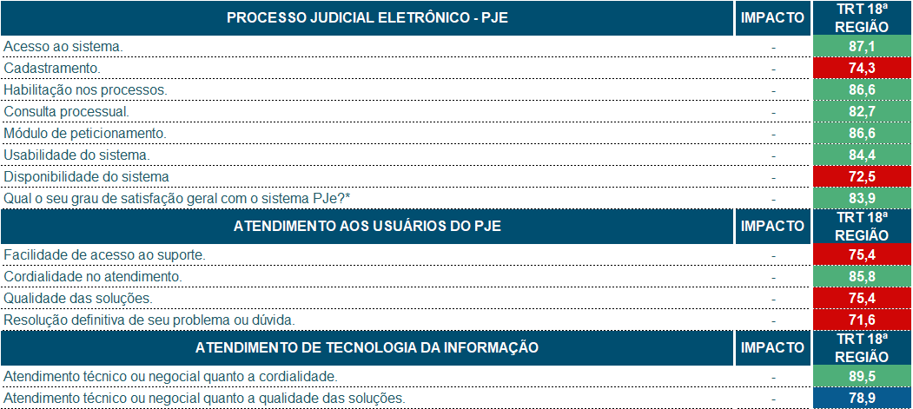
Resultados Gerais Consolidados
* Essa questão não compõem a média da Favorabilidade Geral.
_{VERMELHO}
Abaixo da Favorabilidade Geral, considerando a margem de erro de 2,0 pontos percentuais.
_{AZUL}
Na média da Favorabilidade Geral, considerando a margem de erro de 2,0 pontos percentuais.
_{VERDE}
Acima da Favorabilidade Geral, considerando a margem de erro de 2,0 pontos percentuais.
<número>

Slide 6
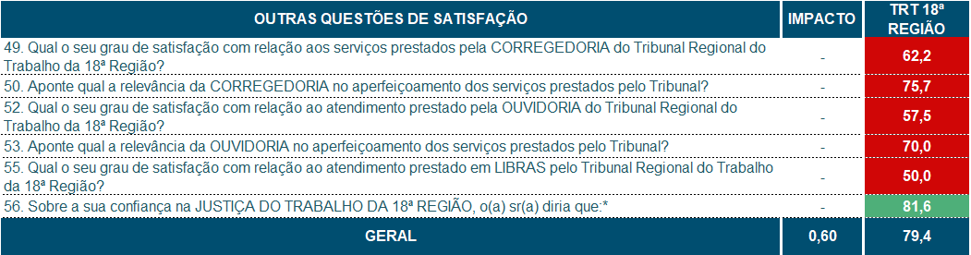
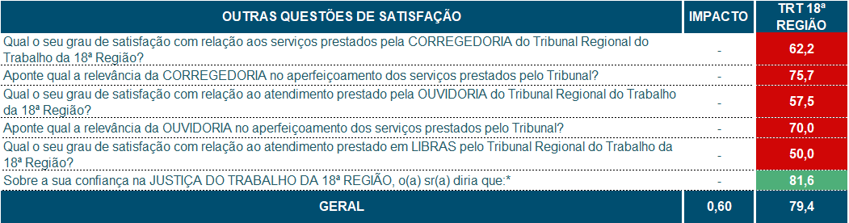
Resultados Gerais Consolidados
* Essa questão não compõem a média da Favorabilidade Geral.
_{VERMELHO}
Abaixo da Favorabilidade Geral, considerando a margem de erro de 2,0 pontos percentuais.
_{AZUL}
Na média da Favorabilidade Geral, considerando a margem de erro de 2,0 pontos percentuais.
_{VERDE}
Acima da Favorabilidade Geral, considerando a margem de erro de 2,0 pontos percentuais.
<número>

Slide 7
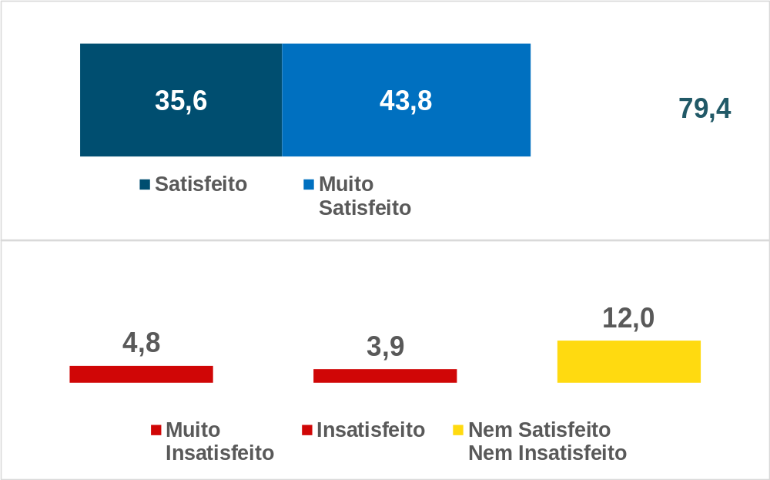
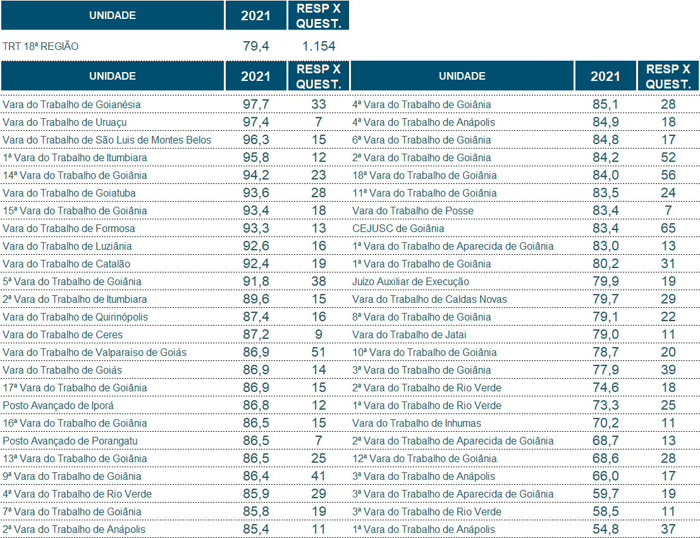
2. Resultado favorabilidade geral.
79,4
<número>

Slide 8
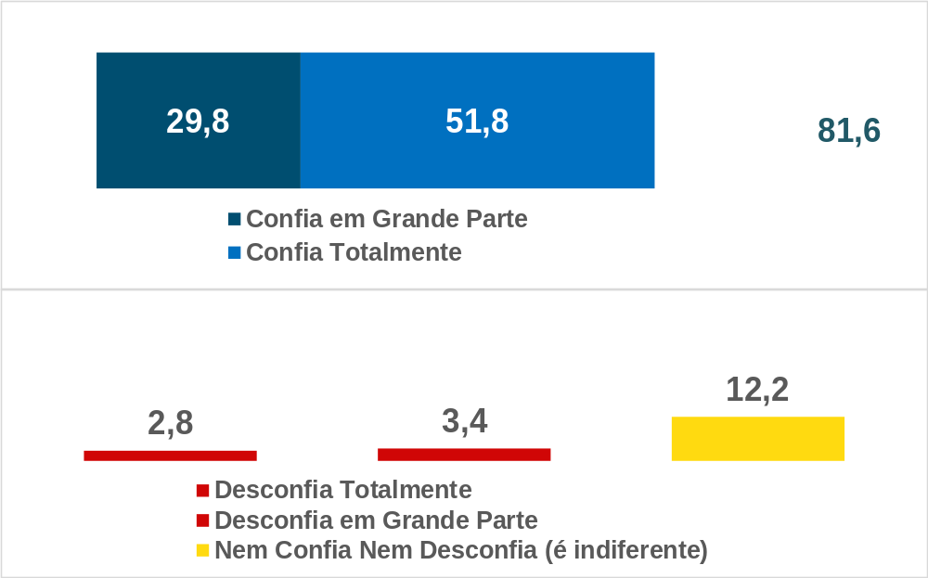
3. Sobre a sua confiança na JUSTIÇA DO TRABALHO DA 18ª REGIÃO, o(a) sr(a) diria que:
<número>

Slide 9
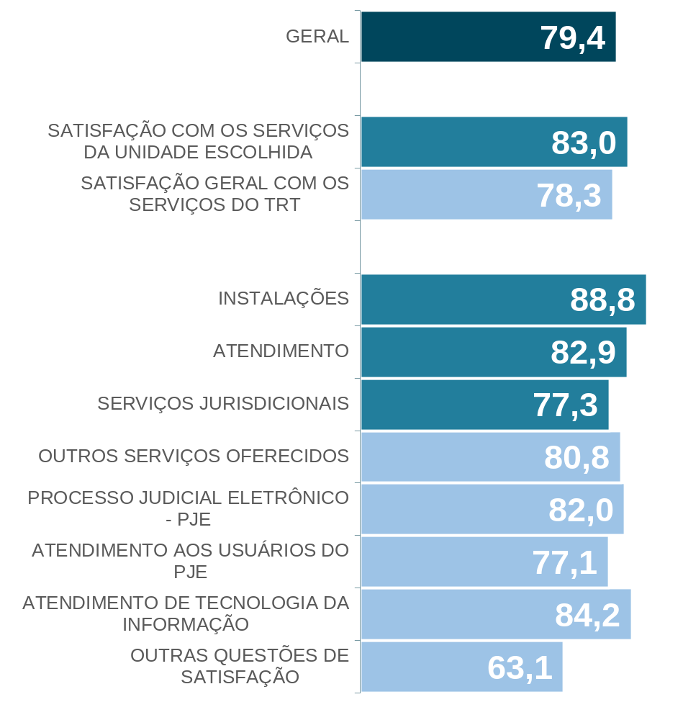
4. Resultado favorabilidade por blocos.
<número>

Slide 10
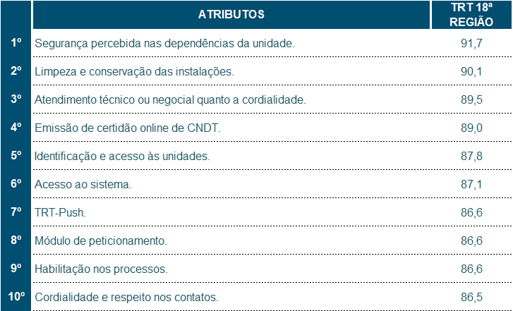
5. Ranking da favorabilidade.
Atributos com Maior Favorabilidade
<número>

Slide 11
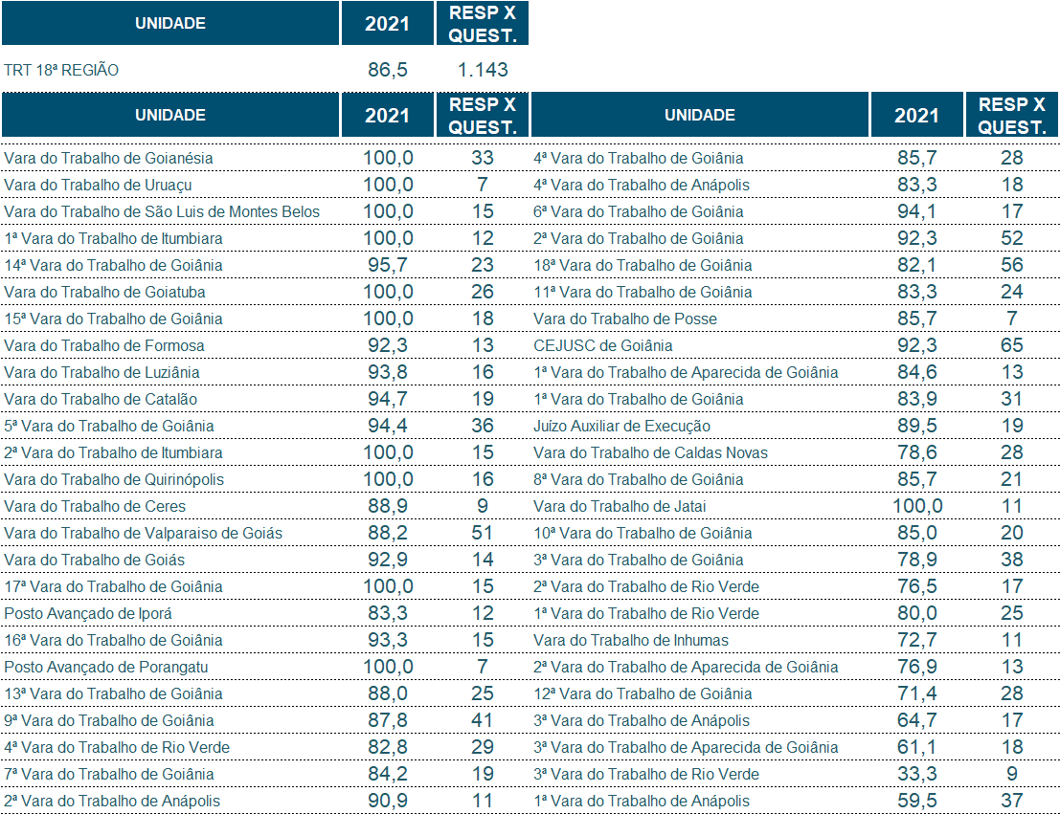
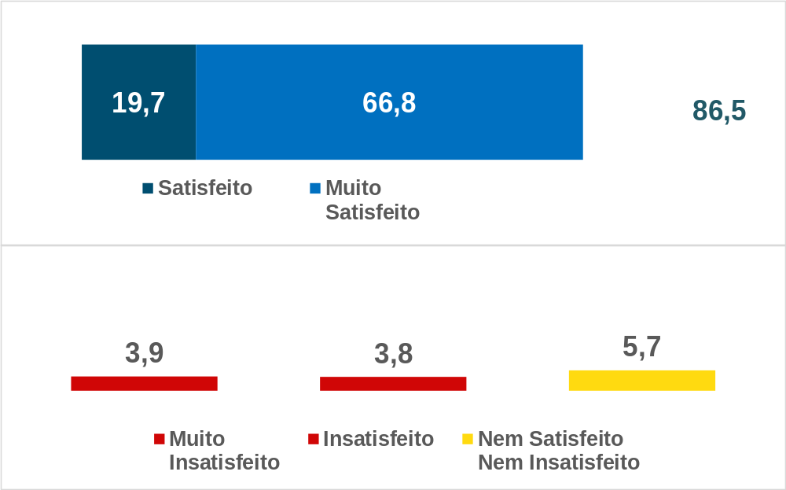
6. Resultado favorabilidade por questões.
ATENDIMENTO
Cordialidade e respeito nos contatos.
86,5
<número>

Slide 12
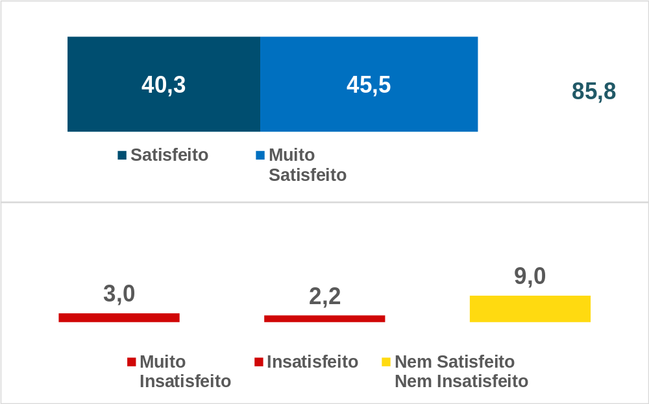
ATENDIMENTO AOS USUÁRIOS DO PJE
Cordialidade no atendimento.
85,8
<número>

Slide 13
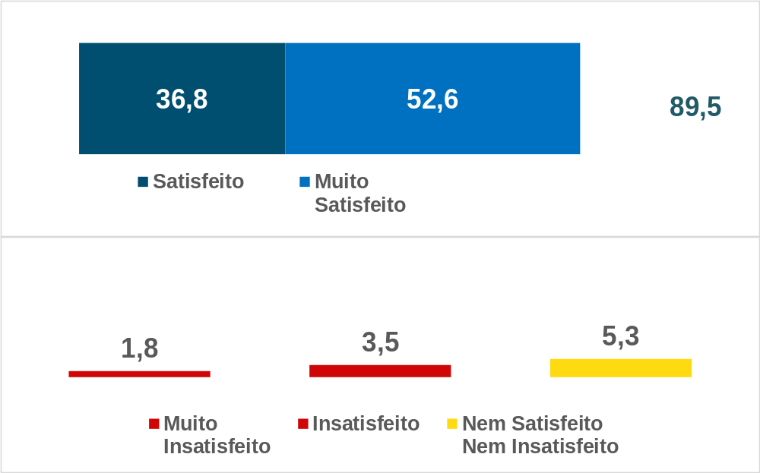
ATENDIMENTO DE TECNOLOGIA DA INFORMAÇÃO
Atendimento técnico ou negocial quanto a cordialidade.
89,5
<número>

Slide 14
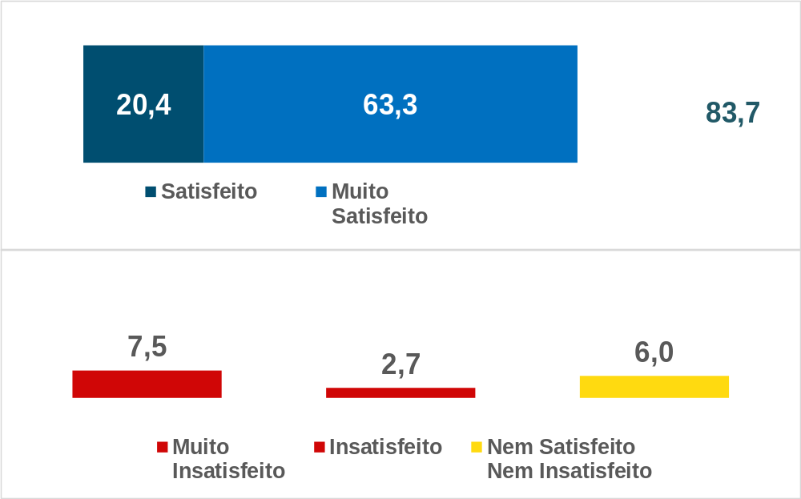
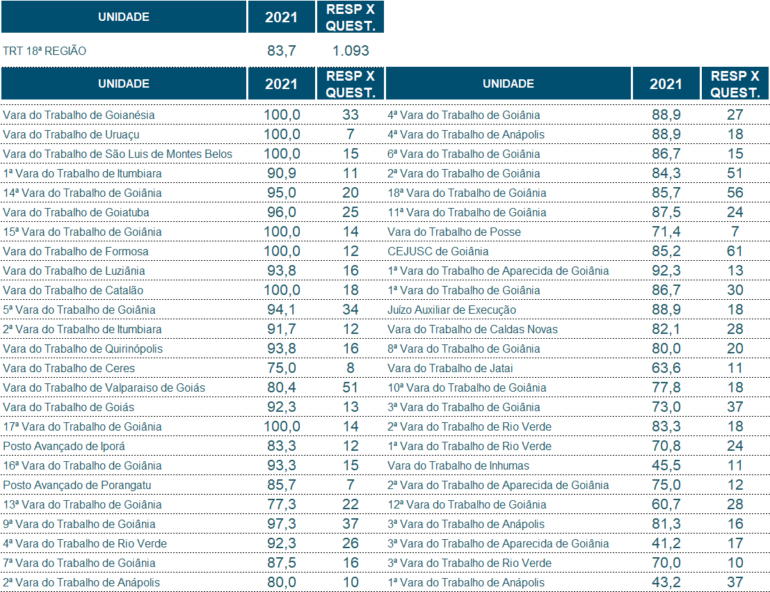
SERVIÇOS JURISDICIONAIS
Respeito no tratamento pelos Magistrados.
83,7
<número>

Slide 15
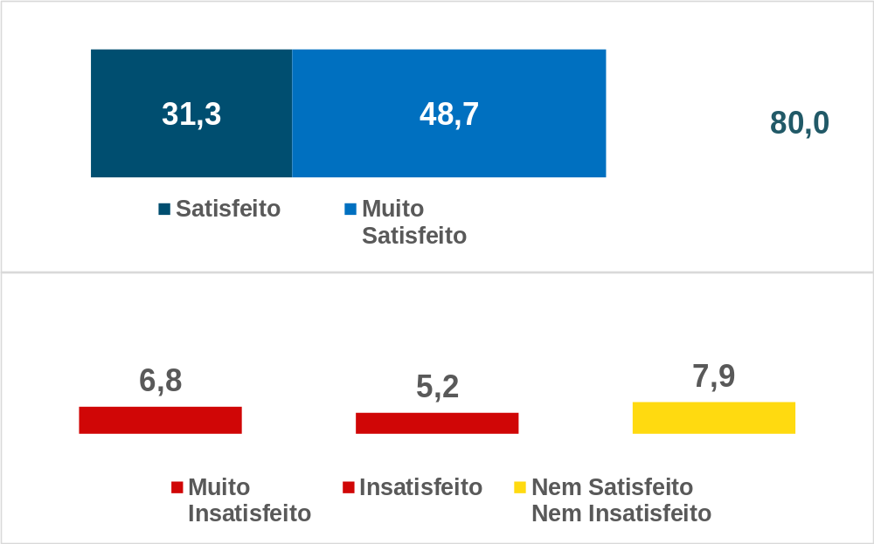

SERVIÇOS JURISDICIONAIS
Levando em consideração todos os aspectos, qual seu grau de satisfação geral com os serviços prestados por esta unidade:*
80,0
* Essa questão não compõem a média da Favorabilidade Geral.
14

Slide 16
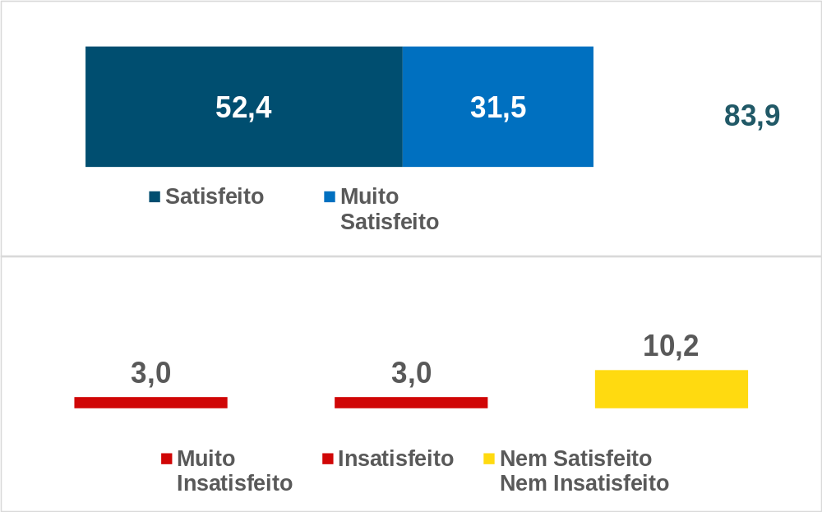
PROCESSO JUDICIAL ELETRÔNICO – PJE
Qual o seu grau de satisfação geral com o sistema PJe?*
83,9
* Essa questão não compõem a média da Favorabilidade Geral.
15

Slide 17

OUTROS SERVIÇOS OFERECIDOS
Meios de conciliação em negociação coletiva disponibilizados pelo Tribunal (protocolo de mediação e conciliação pré-processual; audiências em dissídios coletivos).
83,2
16

Slide 18
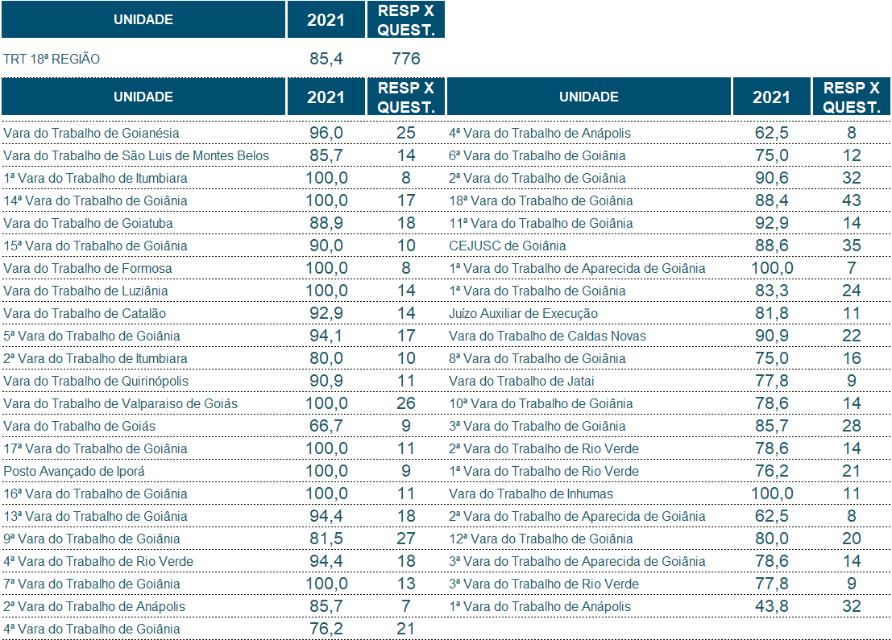
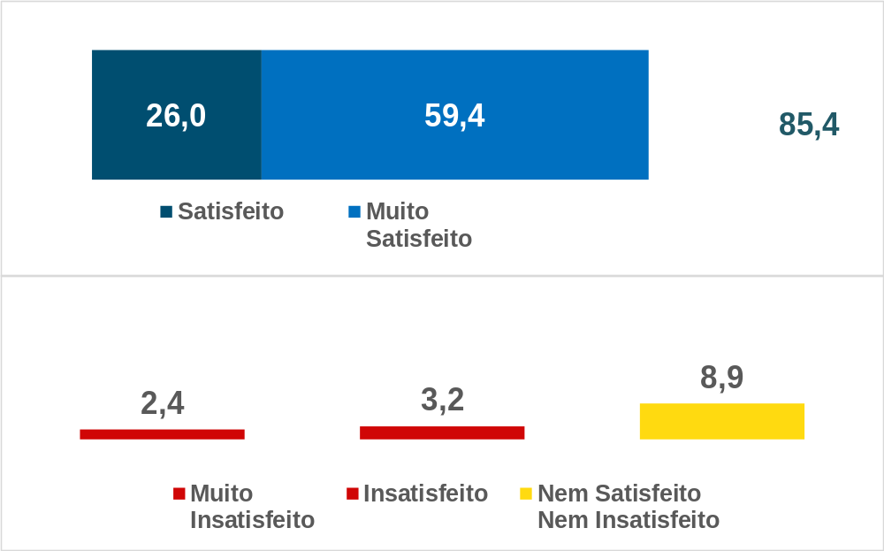
INSTALAÇÕES
Condições de acessibilidade para pessoas com deficiência.
85,4
<número>

Slide 19
© Carvalho e Mello Consultores 2021
Coordenação de Pesquisa
Alvaro L. Mello
Rony Costa
Carvalho e Mello Consultoria
www.carvalhoemello.com.br
Processamento de Dados
& Editoração
Carvalho e Mello Consultoria
São Paulo: Tel: (11) 5546-0760

